Slide 1
Маковский филиал МОУ «Октябрьская СОШ № 2»
МО – Михайловский муниципальный район
Интеллектуально-краеведческая игра
«Житие Святых»
(в формате «Своя игра»)
Автор: Щукина Наталья Егоровна - учитель начальных классов Маковского филиала
МОУ «Октябрьская СОШ № 2
п. Некрасово, 2024г.

Slide 2
Преподобный Серафим Саровский | 10 | 20 | 30 | 40
Святые благоверные князь Петр и княгиня Феврония | 10 | 20 | 30 | 40
Преподобный Сергий Радонежский | 10 | 20 | 30 | 40
Блаженная Любовь Рязанская | 10 | 20 | 30 | 40

Slide 3
Кого кормил святой Серафим Саровский в лесу?

Slide 4
Медведь

Slide 5
Имя святого Серафима Саровского в детстве?

Slide 6
Прохор

Slide 7
Какие слова говорил святой Серафим Саровский людям, приходящим к нему в монастырь?

Slide 8
Радость моя, "Христос Воскрес"!

Slide 9
Сколько раз являлась Божия Матерь преподобному Серафиму?

Slide 10
12 раз

Slide 11
По какой причине тело Петра покрылось струпьями и открылись язвы?

Slide 12
Змей забрызгал Петра своей кровью

Slide 13
Какое условие Феврония поставила, прежде чем вылечить Петра?

Slide 14
Пётр должен жениться на Февронии

Slide 15
Чем вылечила Петра мудрая Феврония?

Slide 16
Хлебная закваска

Slide 17
В каком селе жила Феврония до встречи с Петром?

Slide 18
деревня Ласково Рязанской губернии

Slide 19
Как звали Преподобного Сергия в детстве?

Slide 20
Варфоломей

Slide 21
Какой город основал преподобный Сергий?

Slide 22
Сергиев Посад

Slide 23
На какую битву благословил Преподобный Сергий князя Дмитрия Донского?

Slide 24
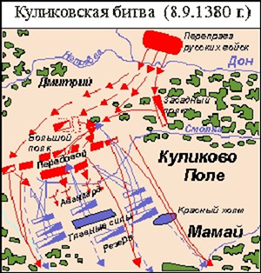
Куликовская битва

Slide 25
Как называется храм, где покоятся мощи Сергия Радонежского?

Slide 26
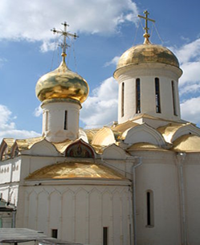
Тро́ицкий собо́р — соборный храм и древнейшее из сохранившихся зданий Троице-Сергиевой лавры. В Троицком соборе в серебряной раке покоятся святые мощи преподобного Сергия — главная святыня обители.

Slide 27
Кто был любимым святым Любови Рязанской ?

Slide 28
Николай Чудотворец

Slide 29
В каком возрасте с Любушкой случилось чудо?

Slide 30
15 лет. Не во сне, наяву, свт. Николай явился ей и даровал исцеление

Slide 31
Сколько лет Любовь стояла в затворе между стеной и печкой?

Slide 32
3 года

Slide 33
Где находятся мощи Любушки?

Slide 34
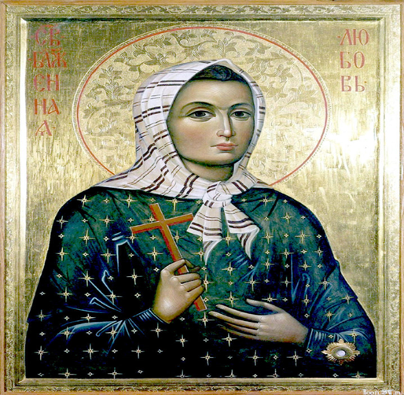
Честные мощи блаженной обретены 23 июня 1998 г. Сейчас они – одна из главных святынь церкви любимого святого Любушки, свт. Николая («Николы-Ямского»). Этот храм находится в Рязани на ул. Циолковского, д. 8.

